Slide 1
Solución Tarea SQL
Maria Fernanda Lizano

Slide 2
Contenido
Resumen de los requisitos
Diagrama Entidad-Relación
Diagrama Relacional
Solución de sentencias SQL
Conclusiones

Slide 3
Resumen de los requisitos
Nos contratan para realizar el diseño funcional de base de datos (diagrama Entidad – Relación y Relacional) de un modelo de negocio de un mayorista de moda (zapaterías) que distribuye a 12.000 tiendas en todo el mundo.
*Nota: Para probar el modelo, se trabajará con un muestreo de los pedidos de tiendas ubicadas en Madrid únicamente.
Se toman en cuenta las siguientes restricciones/requerimientos:
Para las tiendas:
Cada tienda tiene un nombre y un ID único, sin embargo una misma tienda tiene diferentes direcciones, esto es que hay varias sucursales para una misma marca.
Las tiendas tienen un límite de crédito ya establecido, que en todos los casos es menor a €30.000
Las tiendas están clasificadas por categorías, dicha clasificación se hace basada en el volumen de compra anual.
Hay un nivel de descuento que se aplica a las tiendas dependiendo de su categoría; para las tiendas con mayor volumen de compra, el descuento es de un 20% y este porcentaje se hace menor según disminuye el volumen; estos porcentajes y sus rangos de volumen ya están dados por el mayorista. Mientras que el volumen de compra anual de cada tienda se revisa una vez al año y con eso se actualiza su categoría en la base de datos.
Para los pedidos:
Todos los pedidos realizados por las tiendas, deben estar identificados con un código de pedido, además deben indicar el ID de la tienda que lo realiza y la dirección de la sucursal donde debe entregarse; además debe indicarse la fecha en que se realiza.
Para cada pedido deben crearse una o varias líneas de pedido: una para cada tipo de artículo. (Estas líneas de pedido funcionarán como la relación entre los pedidos y los artículos que es n:m)
Cada línea de pedido indicará el ID del artículo, su descripción, la cantidad de unidades solicitadas y el importe total por dicha cantidad de artículos.
Para la entrega de los pedidos:
El mayorista cuenta con diferentes proveedores para la entrega de los pedidos (transportistas).
Cada transportista tiene un ID único (lo estableció el mayorista para su propia utilización), así como la información de contacto (dirección, email, teléfono) la cual debe ser incluida en la base de datos.

Slide 4
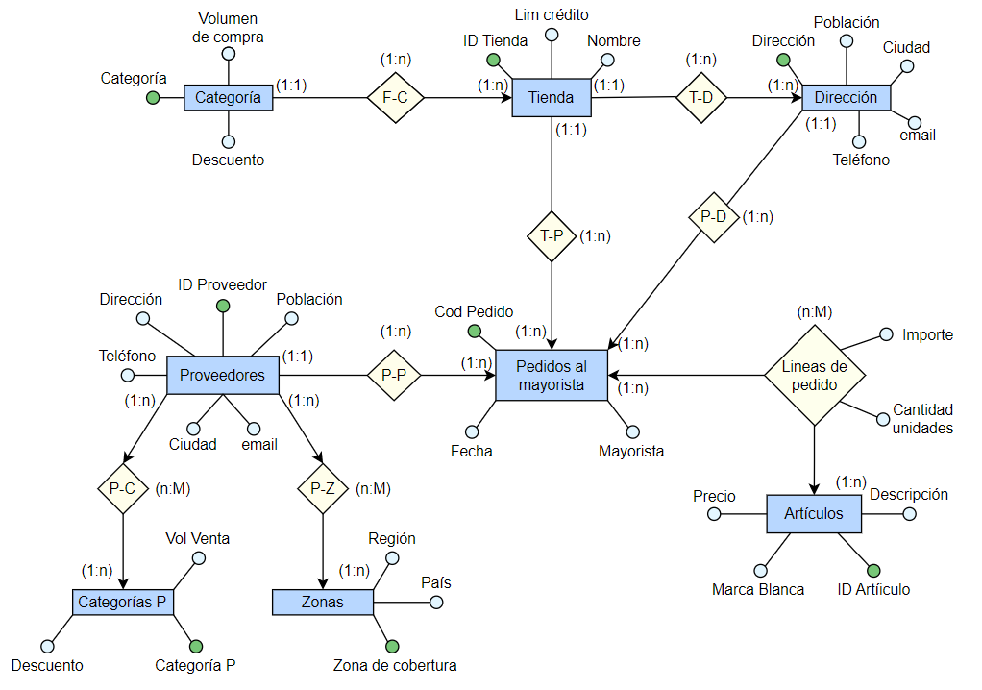
Diagrama Entidad - Relación

Slide 5
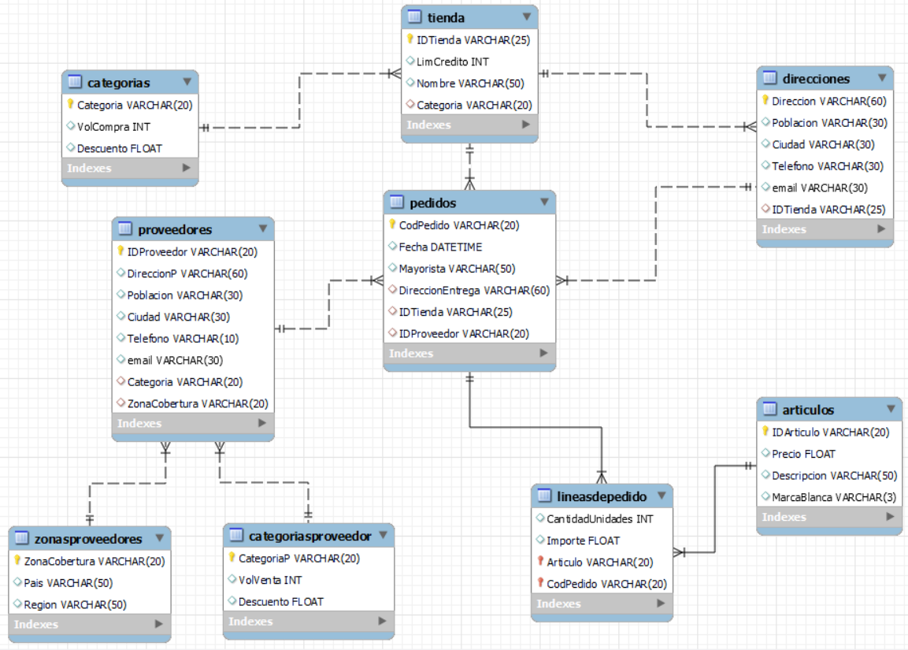
Diagrama Relacional

Slide 6
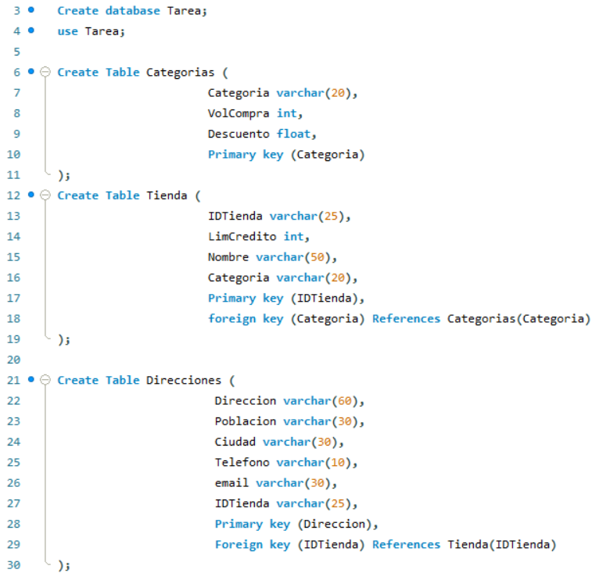
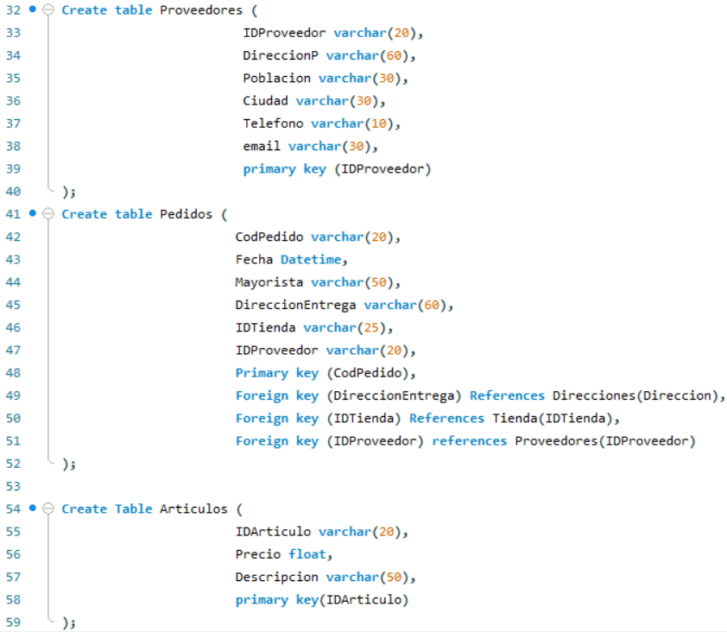
Solución de sentencias SQL
Crear mediante instrucciones SQL las entidades de acuerdo con el modelo relacional definido, es fundamental detallar para cada entidad los atributos que forman parte de la PK y las FK, no es necesario entrar en detalle con el resto de los atributos de cada entidad.

Slide 7
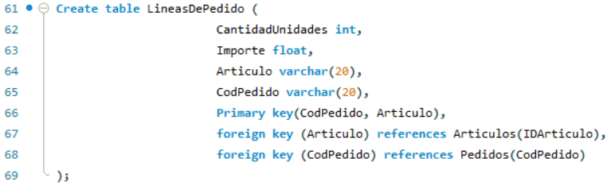
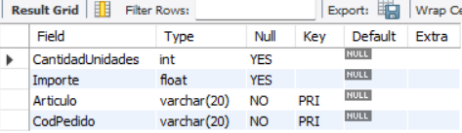
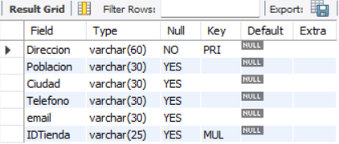
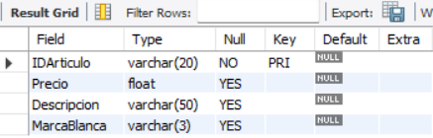
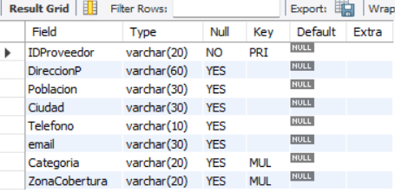
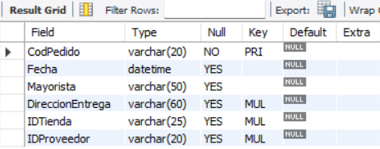
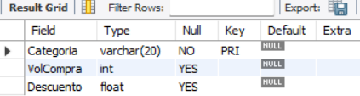
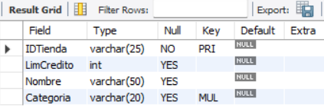
Solución de sentencias SQL
Crear mediante instrucciones SQL las entidades de acuerdo con el modelo relacional definido, es fundamental detallar para cada entidad los atributos que forman parte de la PK y las FK, no es necesario entrar en detalle con el resto de los atributos de cada entidad.
Líneas de pedido
Direcciones
Artículos
Proveedores
Pedidos
Categorías
Tiendas

Slide 8
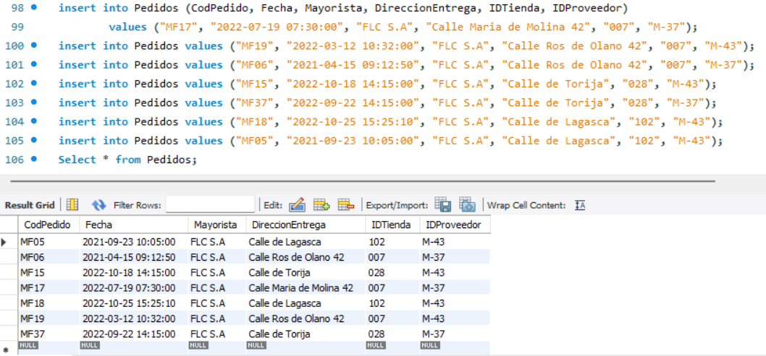
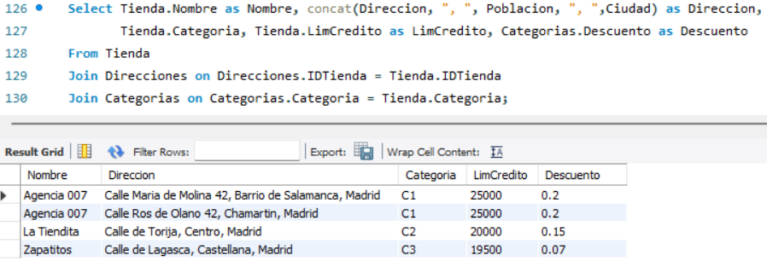
Solución de sentencias SQL
Utilizar la instrucción SQL de inserción de datos para insertar una fila en la tabla de pedidos.
Se han insertado además varias filas en todas las tablas, para posteriormente tener datos para corroborar la efectividad del código.
Visualizar mediante una instrucción SQL todas las tiendas que componen la red de distribución de la fábrica, se deberán detallar: nombre de la tienda, dirección, descripción de la categoría, descuento y límite de crédito asociado a la tienda.

Slide 9
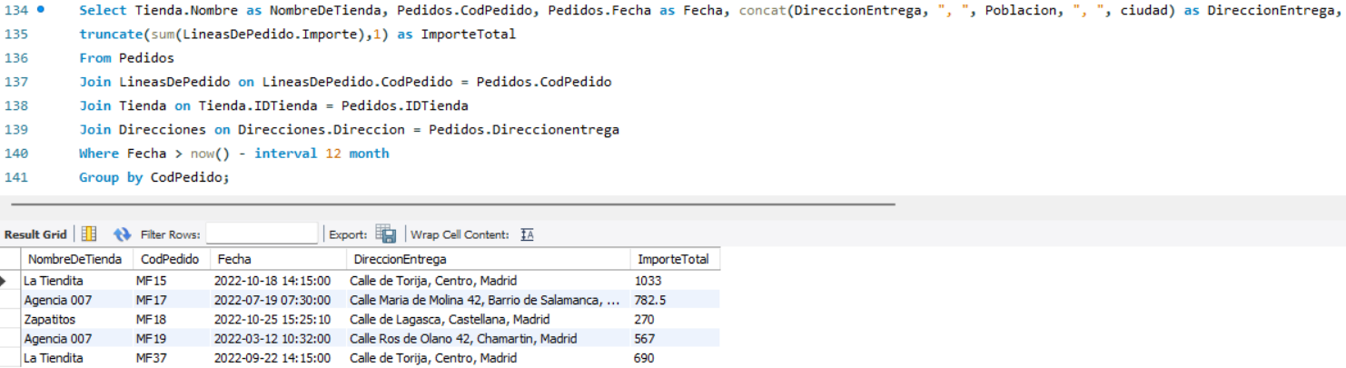
Solución de sentencias SQL
Visualizar mediante una instrucción SQL los pedidos suministrados a cada una de las tiendas en un período determinado (último año). Se deberán obtener los siguientes datos: número de pedido, fecha de suministro, dirección de entrega, y el importe total del pedido.

Slide 10
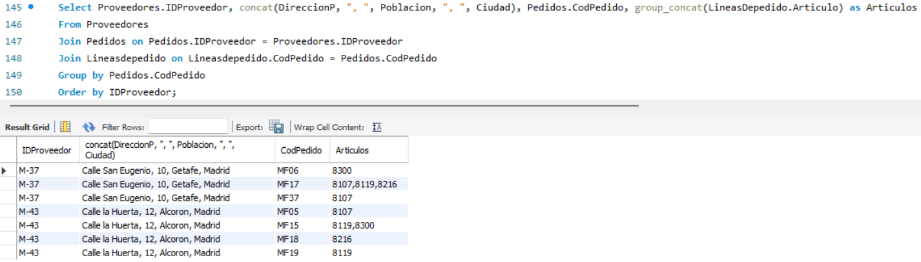
Solución de sentencias SQL
Identificar mediante una consulta SQL los repartos realizados por cada uno de los proveedores destinados a ello. Se deberá identificar al menos: Nombre del proveedor de reparto, su dirección y la relación de los artículos suministrados en cada reparto.

Slide 11
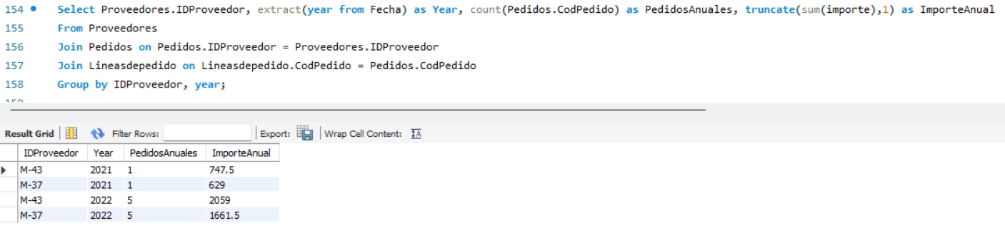
Solución de sentencias SQL
Totalizar los repartos anuales realizados por cada proveedor de reparto
Se hace un conteo de la cantidad de pedidos entregados por cada proveedor año a año. Además se incluye el importe total de todos los pedidos entregados por dicho proveedor en cada año.

Slide 12
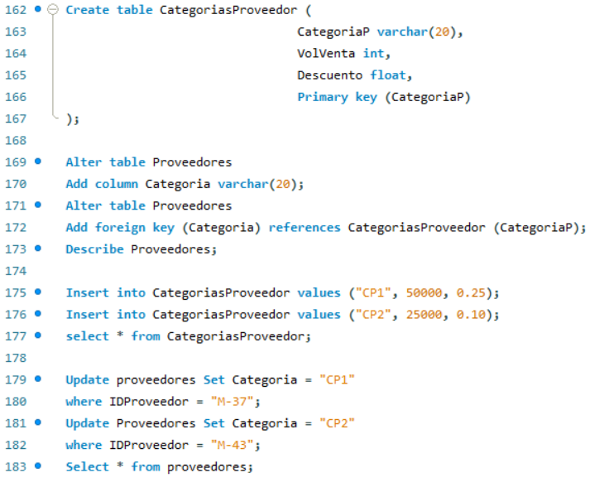
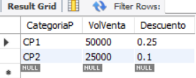
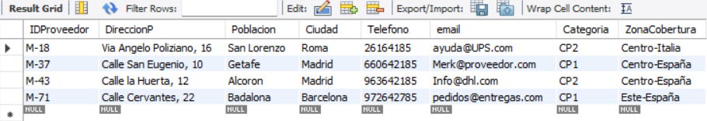
Solución de sentencias SQL
Identificar los cambios a realizar en el modelo relacional y en BBDD para clasificar a los proveedores de reparto en categorías, de la misma forma que clasificamos las tiendas por categorías

Slide 13
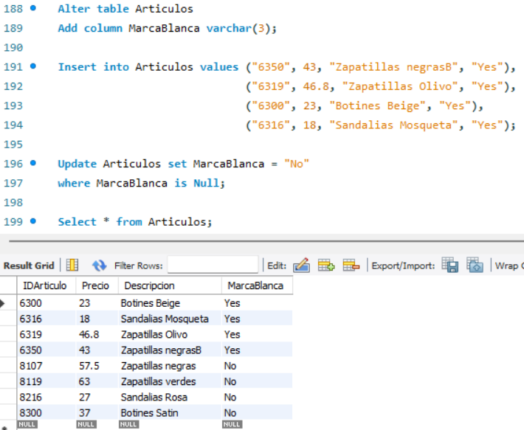
Solución de sentencias SQL
Necesitamos introducir nuevos atributos en la tabla de artículos, la fábrica ha descubierto que puede comprar un artículo de parecidas características al nuestro y distribuirlo como marca blanca.

Slide 14
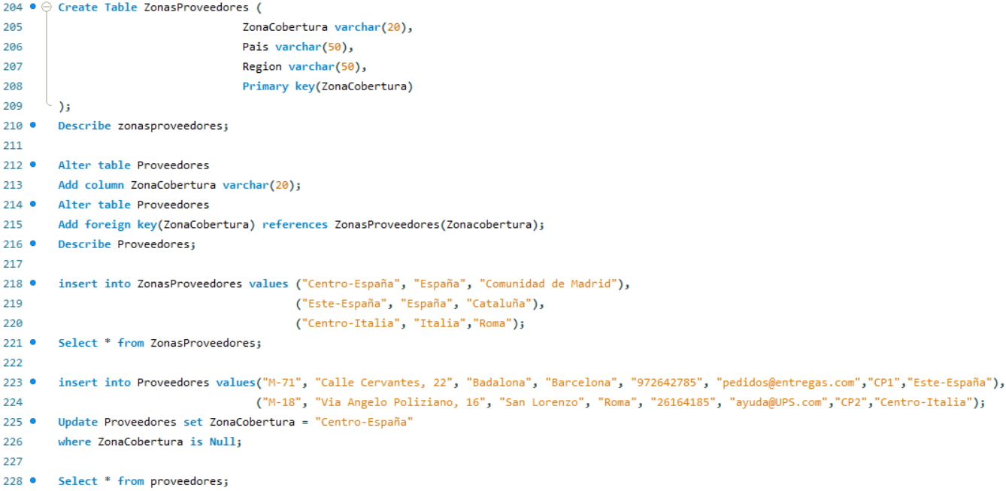
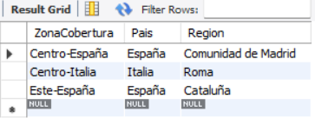
Solución de sentencias SQL
Queremos ampliar la información del proveedor de suministro, para ello necesitaríamos incorporar los datos relativos a las zonas de cobertura de este (Países y Regiones). Determinar los cambios a realizar a nivel físico y lógico.

Slide 15
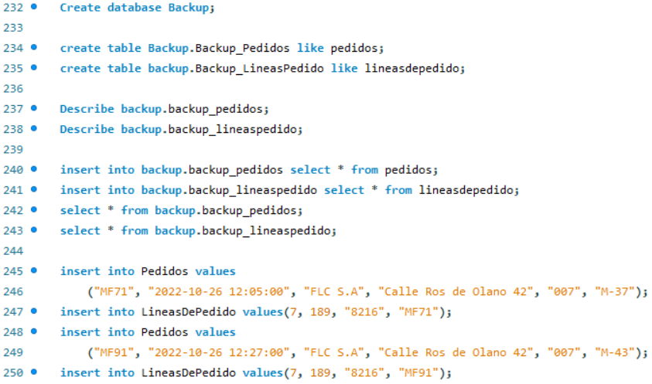
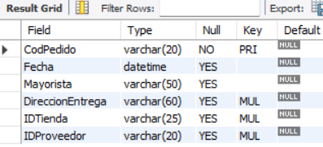
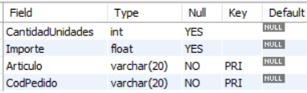
Solución de sentencias SQL
¿Qué podríamos hacer para realizar un backup de la tabla de pedidos / líneas de pedido? Esto es, necesitamos hacer todos los días un proceso de backup a otra Base de Datos en las que se consolida toda la venta del grupo (pedidos, líneas de pedido).
Inicialmente se crea el backup en una base de datos nueva llamada Backup, donde se crean las tablas de pedidos y líneas de pedido iguales a las ya existentes, en estas tablas nuevas, se insertan los valores que ya se tienen (históricos).
Posteriormente se introducen valores nuevos en las tablas originales (Pedidos y líneas de pedido) con fecha del día actual, para luego corroborar la efectividad del código. (continua sig slide)

Slide 16
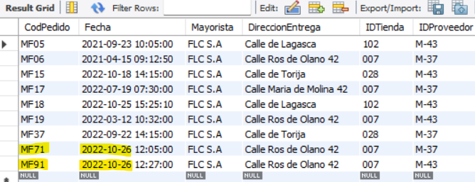
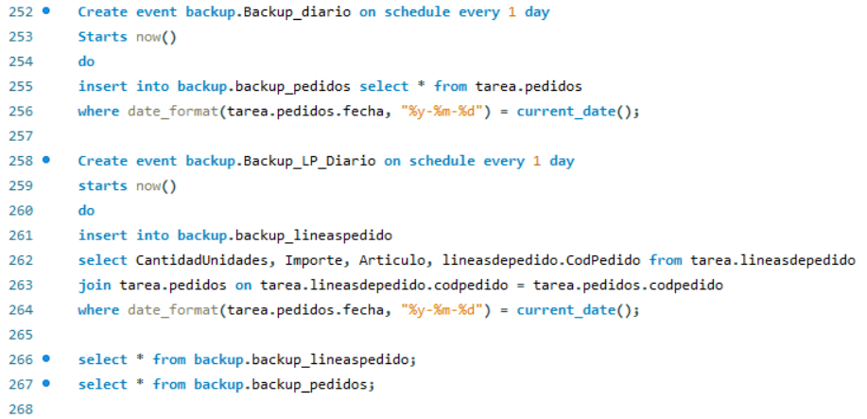
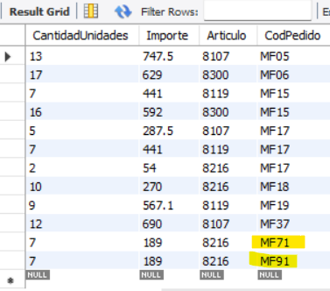
Solución de sentencias SQL
¿Qué podríamos hacer para realizar un backup de la tabla de pedidos / líneas de pedido? Esto es, necesitamos hacer todos los días un proceso de backup a otra Base de Datos en las que se consolida toda la venta del grupo (pedidos, líneas de pedido).
Finalmente se crean eventos que se ejecutarán de forma diaria y consistirán en incluir los pedidos del día en las tablas backup.

Slide 17
Conclusiones
Se ha creado el modelo de la base de datos requerida por el cliente (el mayorista) con un total de 9 tablas / entidades y sus respectivas relaciones.
Durante el proceso de creación de la base de datos, se introducen nuevos requerimientos, por lo que fue necesario realizar cambios en el modelo: introducir nuevas tablas y por lo tanto nuevas relaciones. Esto es parte del proceso y es importante darle al cliente esa flexibilidad; puesto que son cosas que ocurren comúnmente.
Realizar backups frecuentemente es importante para no perder información valiosa; en este caso se decidió almacenar las tablas de backup en un database diferente anticipando cualquier problema en la base de datos original. Además se realiza el modelo con la generación automática de backups de forma diaria, esto para mitigar el riesgo de olvidos.
Es importante siempre corroborar la efectividad del modelo, introduciendo valores específicos que permitan esta verificación. Puede pasar en algunos casos que el modelo se ejecute aparentemente sin errores, pero que el resultado no sea el esperado.
Para algunos comandos / operaciones, existen diferentes sintaxis para obtener el mismo resultado, como resultado, se pueden probar varias formas y determinar de forma personal cual parece más rápida o presenta menos riesgo de error.

